Slide 1
Covid-19
Epidemioloģiskā situācija
SPKC
29.12.2020.

Slide 2
Covid-19 gadījumu skaits un gadījumu skaita izmaiņas intensitāte pa nedēļām

Slide 3
Covid-19 testu skaits un pozitīvo testu rezultātu īpatsvars pa nedēļām

Slide 5
Covid-19 gadījumu skaita īpatsvars dažādās vecuma grupās pa nedēļām

Slide 6
Covid-19 gadījumu skaits uz 100 000 iedz. dažādās vecuma grupās pa nedēļām

Slide 7
14-dienu Covid-19 gadījumu skaits uz 100 000 iedz. Latvijas reģionos pa nedēļām (uz 27.12.2020.)
Reģions | Skaits | Uz 100 000 iedz.
Latgale | 2359 | 906,5
Zemgale | 1585 | 688,1
Rīga | 3890 | 614,9
Pierīga | 1590 | 429,0
Kurzeme | 711 | 296,1
Vidzeme | 429 | 230,5
Latvija* | 10655 | 555,0
* Iekļauj arī gadījumus, kuriem nav identificēta dzīvesvieta

Slide 8
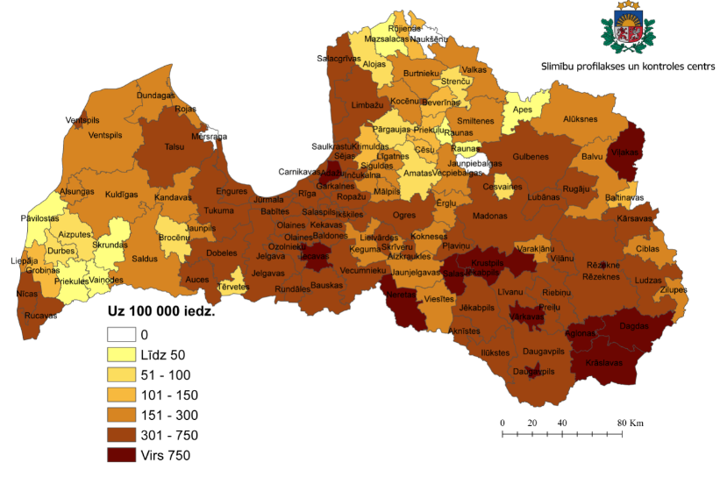
14 dienu Covid-19 gadījumu skaits uz 100 000 iedz. administratīvajās teritorijās
Novads
Iecavas novads | 1878,2
Daugavpils | 1395,8
Dagdas novads | 1210,0
Jēkabpils | 1177,7
Rēzekne | 1164,6
Aglonas novads | 1034,2
Krustpils novads | 946,1
Krāslavas novads | 918,4
Neretas novads | 918,2
Viļakas novads | 848,6
Vārkavas novads | 767,5
Ādažu novads | 763,8
Salas novads | 750,3
Stopiņu novads | 746,9
Dobeles novads | 707,1
Jelgava | 698,6
Bauskas novads | 693,5
Ilūkstes novads | 680,3
Rucavas novads | 676,6
Jēkabpils novads | 675,5

Slide 9
Covid-19 gadījumu skaits uz 100 000 iedz. Latvijas pilsētās un ģimenes ārstu organizēto Covid-19 testu skaits uz 1000 reģistrētājiem pacientiem 2020. gada novembrī

Slide 12
2020. gada 49. - 52. nedēļā reģistrēto Covid-19 pacientu inficēšanās vietas/apstākļi
Noskaidroti inficēšanās apstākļi
48.ned. – 60,7 % (60,6)
49.ned. – 62,0 % (60,4)
50.ned. – 63,2 % (52,5)
51.ned. – 62,4 (47,7 %)
52.ned. - 37,8 %
29.11.2020

Slide 13
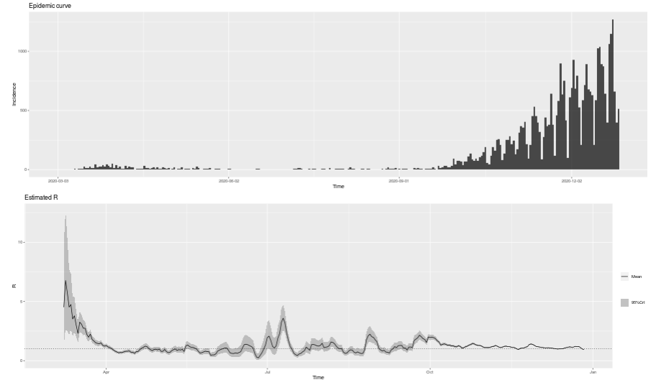
Covid-19 reproduktivitātes koeficients Latvijā
01.03. – 27.12. 2020.
R=0,94
WHO PAHO, R package “EpiEstim”, https://harvardanalytics.shinyapps.io/covid19/

Slide 14
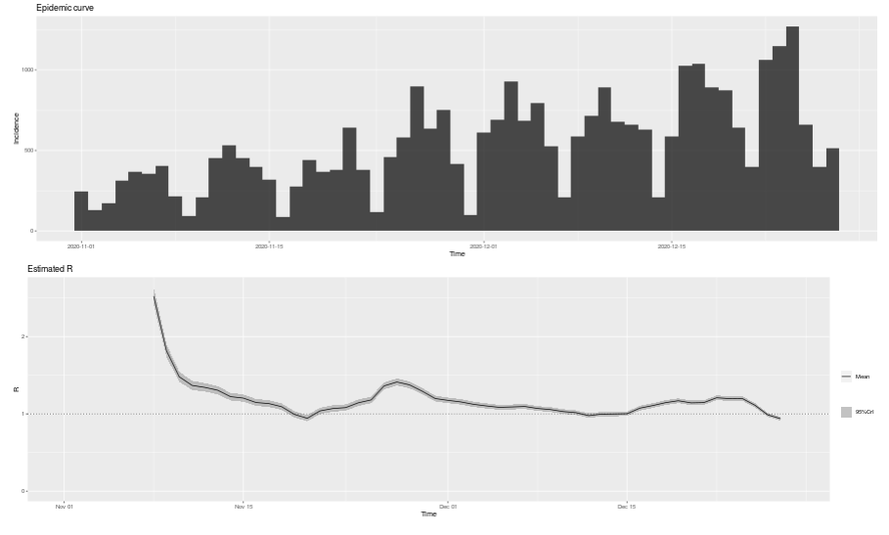
Covid-19 reproduktivitātes koeficients Latvijā
01.11. - 27.12.2020.
R=0,94
WHO PAHO, R package “EpiEstim”, https://harvardanalytics.shinyapps.io/covid19/

Slide 15
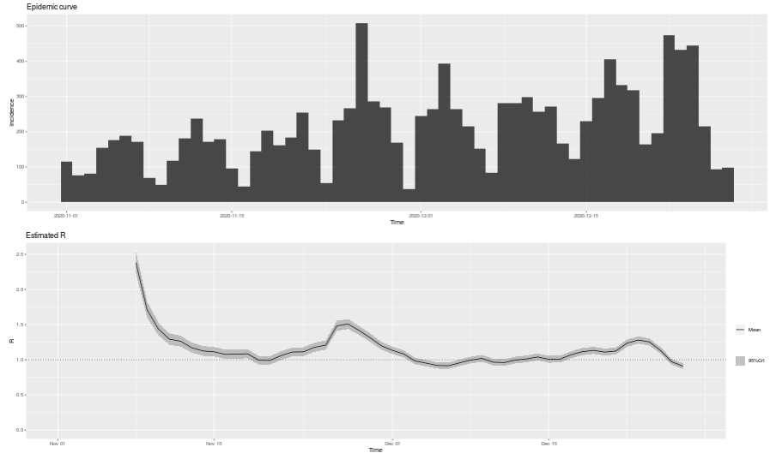
Covid-19 reproduktivitātes koeficients Rīgā
01.11. - 27.12.202.
R=0,91
WHO PAHO, R package “EpiEstim”, https://harvardanalytics.shinyapps.io/covid19/

